Slide 1
Forenzika mobilnih uredjaja -kreiranje aplikacije koja ekstraktuje podatke o SMS porukama-
Mentor: prof. Dr Bratislav Predić
Kandidat: Mila Rančić 1370

Slide 2
Sadržaj
Struktura datoteka Android sistema
ADB
Content Provider
Praktični deo - Android aplikacija
Zaključak

Slide 3
Struktura datoteka Android sistema
Najčešće Android particije koje se nalaze na većini mobilnih uređaja su:
/boot
/recovery
/system
/data
/cache
/misc
/sdcard

Slide 4
Android Debug Bridge (ADB)
ADB je alat koji olakšava komunikaciju između razvojnog okruženja i uređaja.
ADB je klijent-server program koji uključuje tri komponente:
Klijent
Demon (adbd)
Server

Slide 5
Content Provider
Centralno skladište

Slide 6
Pristup Content Provider-u
Content Resolver
getContentResolver().query(Uri, projection, selection, selectionArgs, sortOrder)

Slide 7
Praktični deo

Slide 8
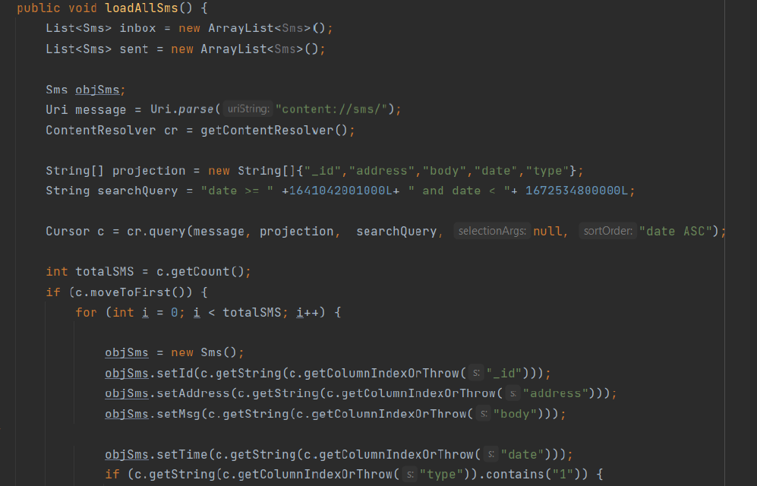
Praktični deo – Load button

Slide 9
Praktični deo

Slide 10
Praktični deo – Find Contact

Slide 11
Praktični deo – Find Contact

Slide 12
Praktični deo – Find Length

Slide 13
Praktični deo – Draw graph

Slide 14
Praktični deo – Draw graph

Slide 15
Zaključak
Mobilni telefoni poseduju mnoštvo ličnih podataka korisnika
Poznavanje strukture datoteka Android sistema, načina skladištenja podataka sužava pretragu
Podaci su značajni za istragu
Lako manipulisanje podacima

Slide 16
Hvala na pažnji!

